Slide 1
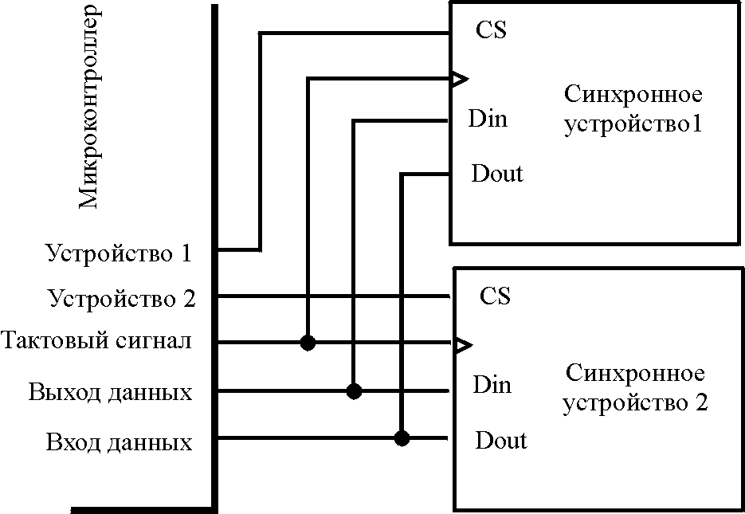
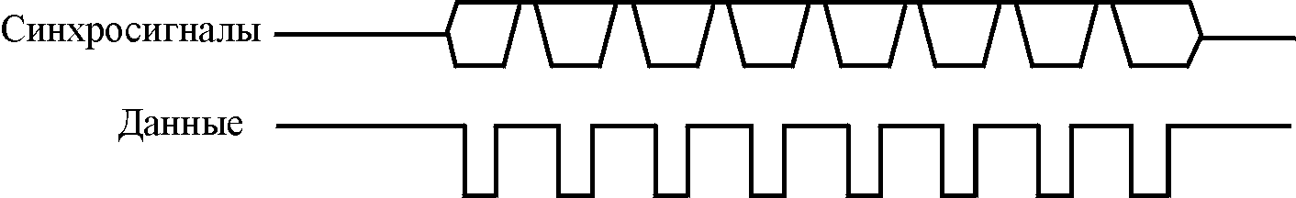
Синхронный последовательный обмен и шина
При реализации синхронного обмена вместе с данными посылается синхросигнал, который используется приемником для стробирования данных.
Протокол SPI чаще используются для синхронной последовательной передачи данных, чем для объединения микроконтроллеров в единую сеть. В этом протоколе каждое устройство адресуется индивидуально, хотя линии передачи данных и синхронизации могут быть общими для многих устройств. В каждый момент времени только одно из подключенных к тине устройств может быть ведущим (master), то есть иметь возможность задавать режим работы шины.

Slide 2
Интерфейс SPI
SPI способен передавать данные со коростью до 3 Мбит в секунду.
Разрядность данных в SPI пакете равна 8 бит.
Передатчик в SPI имеет возможность приостановить передачу данных.
Данные в SPI могут передаваться в виде множества байтов, которые называются «блок» или «страница».

Slide 3
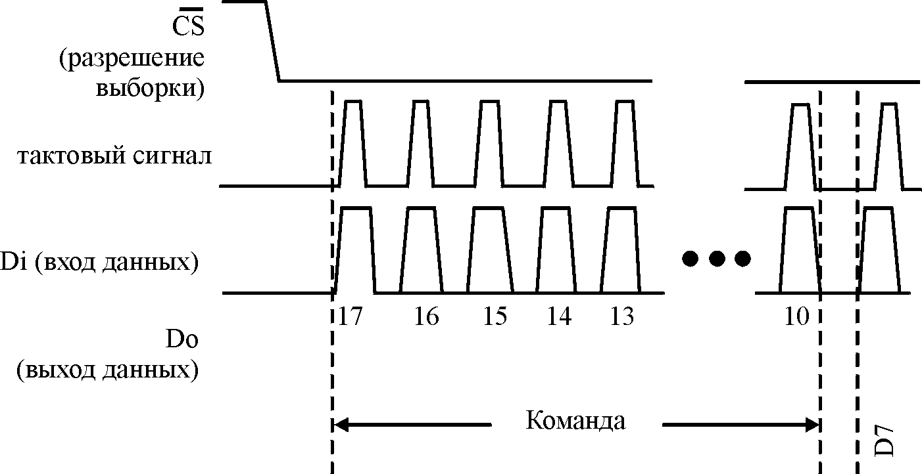
Интерфейс SPI
Cначала передается байт, содержащий команду для принимающего устройства. После идет необязательный 16-разрядный адрес, затем следуют 8-разрядные данные. В протоколе SPI используется симметричный тактовый сигнал, который имеет одинаковую длительность высокого и низкого уровня. Выходные данные должны быть выданы на линию по крайней мере за 30нс до поступления переднего фронта тактового сигнала, а считывание должно происходить за 30нс до заднего фронта.
Запись данных

Slide 4
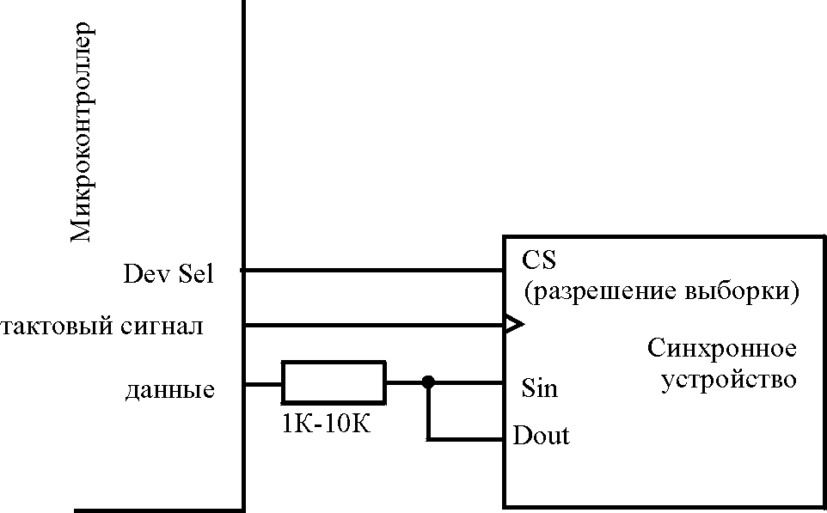
Интерфейс SPI
Можно упростить схему соединения, если подключить вход D_{in} и выход D_{out} к одной линии. При таком способе соединения микроконтроллер должен отключить свой выходной драйвер, когда закончит последовательную передачу данных. После этого он может принимать данные, поступающие от другого устройства. Резистор между выводами данных служит для ограничения тока в тех случаях, когда и микроконтроллер, и периферийное устройство выдают данные на линию связи.
Подключение входа «D_{in}» и выхода «D_{out}» к одной линии

Slide 5
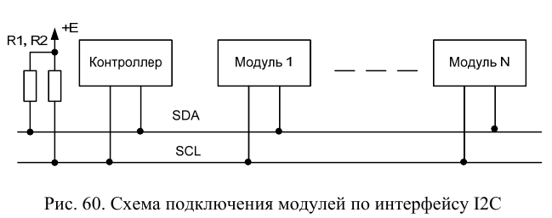
Интерфейс I2C
I2C-интерфейс специально разрабатывался для связи микросхем внутри устройства, что указывается уже в названии интерфейса: Inter-Integrated Circuit.
Данный интерфейс требует только двух линий связи, обе из которых являются двунаправленными, и сразу определяет возможность адресации до 112 устройств.

Slide 6
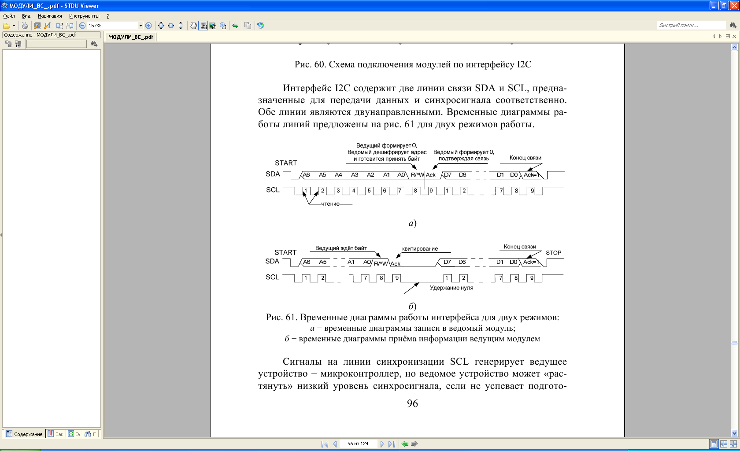
Интерфейс I2C

Slide 7
Интерфейс I2C
Сигналы на линии синхронизации SCL генерирует ведущее устройство − микроконтроллер, но ведомое устройство может «растянуть» низкий уровень синхросигнала, если не успевает подготовить запрашиваемые данные, т.е. двунаправленность шины SCL используется только для передачи ведущему устройству сигнала «ведомый не готов».
Линия SDA используется для передачи данных между устройствами и одновременно для формирования управляющих сигналов. При передаче данных линия SDA изменяет своё состояние только при низком уровне на линии SCL. Управляющие сигналы формируются ведущим устройством путём переключения линии в моменты, когда линия SCL находится в состоянии высокого уровня.

Slide 8
Интерфейс I2C
Формат первого передаваемого байта строго определён: старшие 7 бит определяют адрес ведомого устройства, а младший бит − направление передачи.
После каждого байта добавлен бит ACK, формируемый устройством, принимающим данные. Если данные получены нормально, принимающее устройство устанавливает шину SDA в низкое состояние.
При передаче данных от ведущего устройства к ведомому бит ACK говорит о нормальном функционировании ведомого устройства, при передаче данных от ведомого к ведущему бит ACK говорит о необходимости продолжить обмен.

Slide 9
Интерфейс I2C
При обмене по I2C для записи данных в ведомое устройство формируется пакет данных, содержащий адрес устройства со сброшенным младшим битом, и затем данные, специфичные для устройства.
Как правило, первый байт или два байта данных указывают адрес регистра внутри устройства. После записи всех данных формируется завершающая комбинация на шинах SCL, SDA.
Для чтения данных от ведомого к ведущему, формируется пакет, записывающий адрес регистра внутри устройства, но не передающий данные. Это указывает адрес регистра, откуда следующей посылкой будет произведено чтение данных. После первого пакета может формироваться комбинация сигналов на шинах SCL, SDA, говорящая о наличии следующей посылки, при этом стартовая комбинация посылки всё равно формируется без изменений. Следующий пакет имеет в первом байте адрес устройства с установленным младшим битом, все байты после этого пакета передает ведомое устройство. Завершающую комбинацию после получения всех необходимых данных формирует ведущее устройство.

